Slide 1

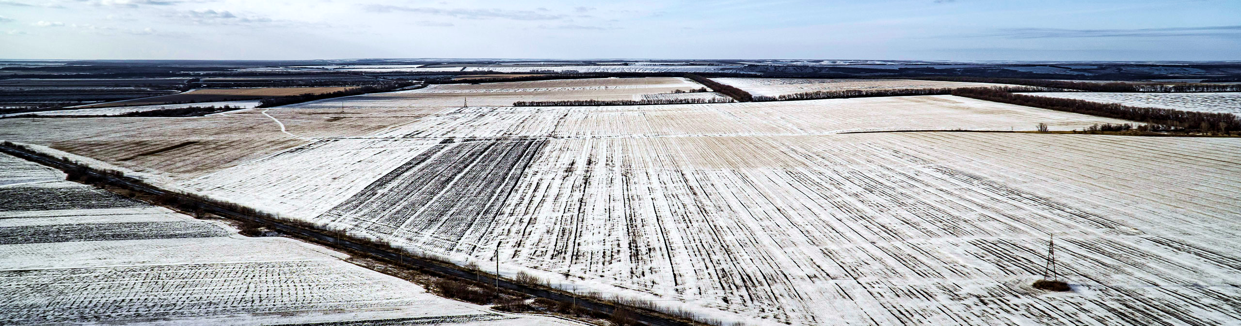
Gabonapiac 2017
Potori Norbert
AGROmashEXPO, 2017. január 26.

Slide 2

Thomson Reuters/Jefferies CRB élelmiszer-alindex (1967. január – 2017. január)
S
D
D
S
Termékek: búza (Kansas City, Minneapolis), cukor, hízómarha, hízósertés, kakaó, kukorica, szójaolaj, vaj és sertészsír
Forrás: Barchart

Slide 3

Gabonafélék*: globális termelés és készletek
* rizs nélkül
Kukorica: globális termelés és készletek
Forrás: USDA

Slide 4
Búza: globális termelés és készletek
Árpa: globális termelés és készletek
Forrás: USDA

Slide 5



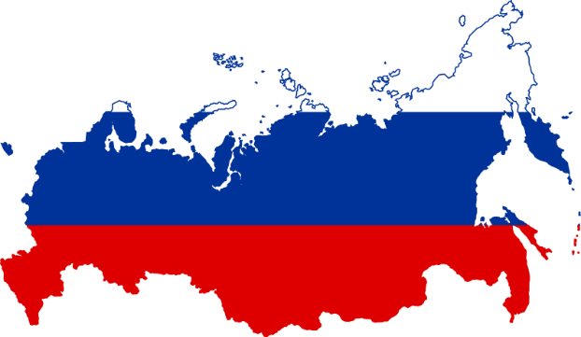

Kukoricapiac
USA, 2016: 386.8 mio t (+12%)
EU-28, 2017: 8.80 mio ha (+1%)
Termelés
UKR, 2016: 23.5 mio t (-13%)
Me.: millió tonna
 | 2015 | 2016
FR | 13.73 | 11.86
HU | 6.55 | 9.11
RO | 8.77 | 9.01
IT | 6.71 | 6.66
PL | 2.96 | 4.04
DE | 3.98 | 3.88
ES | 3.84 | 3.49
Egyéb | 10.28 | 11.19
EU-28 | 56.82 | 59.24
BRA, 2017: 28.4 + 56.1 mio t (+27%)
RUS 2016: 13.8 mio t (+5%)
ARG, 2017: 5.8 mio ha (+18%)
Forrás: Stratégie Grains, UkrAgroConsult, USDA, Buenos Aires Grain Exchange

Slide 6
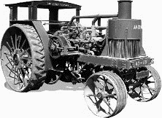


Búzapiac
USA, 2017: 14.8 mio ha (őszi)
EU-28, 2016 (durum nélkül): 135.9 mio t (-10%)
Terület (durum nélkül)
UKR, 2017: 5.9 mio ha (+5%)
Me.: millió hektár
 | 2016 | 2017
FR | 5.20 | 5.22
DE | 3.19 | 3.22
PL | 2.43 | 2.37
RO | 2.09 | 2.08
UK | 1.83 | 1.81
BG | 1.11 | 1.12
HU | 1.01 | 0.98
Egyéb | 7.45 | 7.33
EU-28 | 24.31 | 24.13
CAN, 2016: 31.7 mio t (+15%)
RUS 2016: 72.5 mio t (+5%)
AUS, 2017: 32.6 mio t (+35%)
ARG, 2017: 15.0 mio t (+33%)
Forrás: Oil World, USDA, Russian Grain Union, UkrAgroConsult, Informa Economics, ABARES

Slide 7
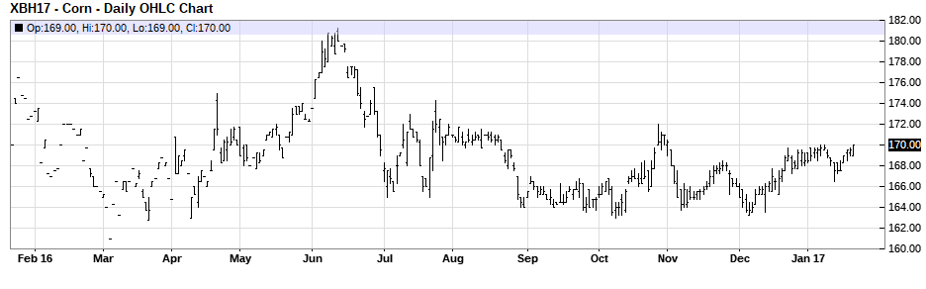

CBOT ZCH17 (2017. január 20.)
Fontosabb fizikai piacok
FOB NOLA: 171>166 USD/t
FOB B.Sea: 165-168 USD/t
FOB FR: 185-187 USD/t
FOB ARG: 181-186 USD/t
FOB BRA: 183-186 USD/t
MATIF XBH17 (2017. január 20.)
BÁZIS!
Forrás: Barchart, Hammersmith

Slide 8

Kukoricaexport
D
S
S
D

Slide 9
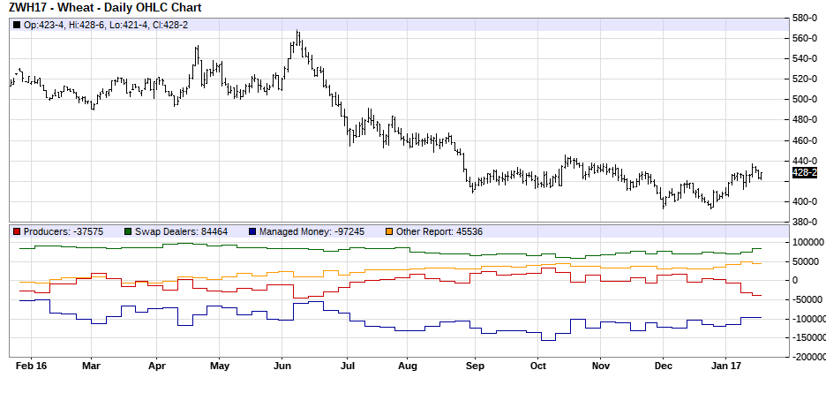
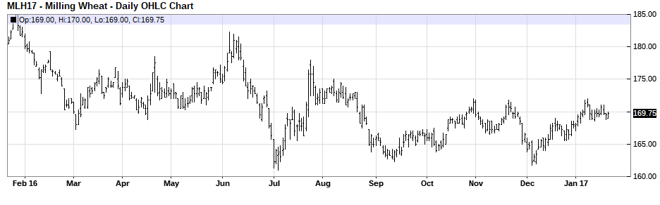
CBOT ZWH17 (2017. január 20.)
Fontosabb fizikai piacok
FOB NOLA: 187>181 USD/t
UKR (11.5%p): 181-184 USD/t
RUS (12.5%p): 186-189 USD/t
RO (12.5%p): 187-190 USD/t
FR, supérior: 188-190 USD/t
MATIF MLH17 (2017. január 20.)
Forrás: Barchart, Hammersmith

Slide 10

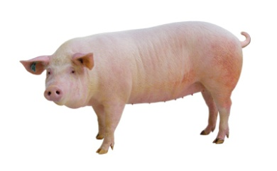

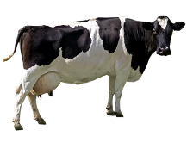

Kukorica:
EU felhasználás és készletek
Búza:
EU felhasználás és készletek
Árpa:
EU felhasználás és készletek
Forrás: Stratégie Grains

Slide 11




EU: gabonaexport és -import
(2016/2017 vs 2015/2016 – vámhatósági adatok alapján)
 | Export |  | Import
 | 2016/2017 1-29. hét | 2015/2016 1-29. hét | 2016/2017 1-29. hét | 2015/2016 1-29. hét
Búza | 13.64 mio t | 14.08 mio t | 1.82 mio t | 2.35 mio t
Durum | 0.64 mio t | 0.49 mio t | 0.82 mio t | 1.27 mio t
Búzaliszt* | 0.60 mio t | 0.65 mio t | 0.03 mio t | 0.02 mio t
Árpa | 2.31 mio t | 6.18 mio t | 0.31 mio t | 0.26 mio t
Kukorica | 1.48 mio t | 1.10 mio t | 5.53 mio t | 7.33 mio t
* Szemegyenértékben.
Búza: 3.97 mio t
2.71 mio t
2.66 mio t
1.66 mio t
0.96 mio t
Forrás: Európai Bizottság

Slide 12
Növényolajok: globális termelés
Szója: globális termelés és készletek
Forrás: Oil World

Slide 13
Repce: globális termelés és készletek
Napraforgó: globális termelés és készletek
Forrás: Oil World

Slide 14
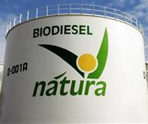




Repce
EU-28, 2016: 19.98 mio t (-10%)
CAN, 2016: 19.2 mio t (+4%) → 95% GM
Terület
Me.: millió hektár
 | 2016 | 2017
FR | 1.53 | 1.45
DE | 1.33 | 1.36
PL | 0.83 | 0.89
UK | 0.58 | 0.56
CZ | 0.39 | 0.40
RO | 0.46 | 0.49
HU | 0.26 | 0.27
Egyéb | 1.14 | 1.21
EU-28 | 6.52 | 6.63
UKR, 2016: 1.3 mio t (-32%)
2017: 0.90 + 0.05 mio ha (+37%)
AUS, 2017: 3.6 mio t (+22%)
Forrás: Oil World, Ukrainian State Statistics Service, ABARES

Slide 15

Napraforgó
EU-28, 2017: 4.17 mio ha (+1%)
Termelés
UKR, 2016: 14.0 mio t (+10%)
Me.: millió tonna
Szabad árualap:
4.18 mio t termelői raktárakban
 | 2015 | 2016
RO | 1.79 | 1.80
BG | 1.60 | 1.76
HU | 1.54 | 1.84
FR | 1.19 | 1.21
ES | 0.69 | 0.70
Egyéb | 0.78 | 0.97
EU-28 | 7.59 | 8.28
RUS 2016: 11.0 mio t (+8%)
Exportvám:
9.88%, min. 14.81 EUR/t → 6.5%, min. 9.75 EUR/t
Forrás: Stratégie Grains, Oil World

Slide 16
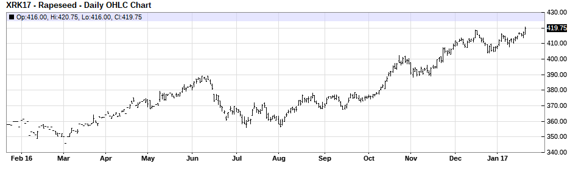
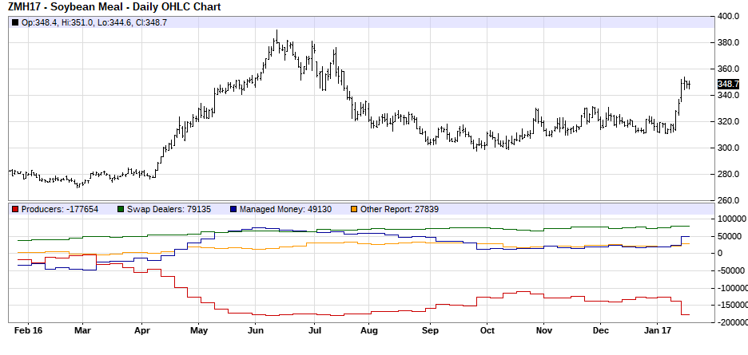
MATIF XRK17 (2017. január 20.)
CBOT ZMH17 (2017. január 20.)
Forrás: Barchart

Slide 17
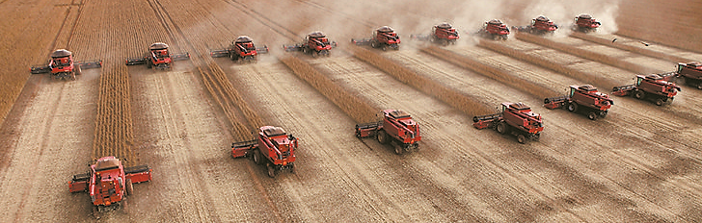
Mindeközben a déli féltekén…
Köszönöm a figyelmet!

